Slide 1
як працює парашут?
Підготувала учениця 10 класу
Грабовець Анна

Slide 2
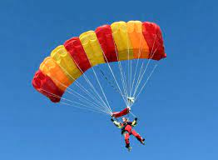
Як працює парашут?
Парашут працює шляхом нагнітання повітря в передню частину і створення структурованого «крила», під яким пілот може літати. Управління парашутами здійснюється шляхом потягування донизу за рульові стропи, які змінюють форму крила, змушують його повертатися або збільшувати чи зменшувати швидкість зниження.
Сучасні парашути для стрибків мають прямокутну форму – цим дуже відрізняються від круглих старих парашутів. Зміна форми дала парашутистам набагато більше контролю над своїми парашутами. Сьогодні вони можуть повертати, змінювати швидкість спуску, вирівнювати ковзання та робити приземлення з парашутом точнішими, ніж будь-коли.

Slide 3
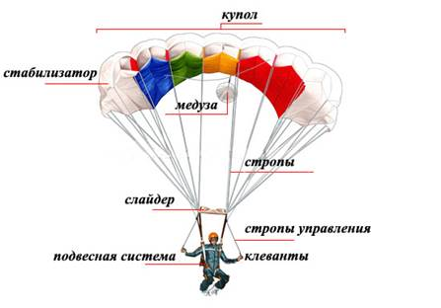
Як парашут літає?
Парашути — це «напівжорсткі крила». Це означає, що під час польоту вони досить міцні. Насправді вони настільки тверді, що парашутисти можуть наштовхнутися один на одного своїми парашутами.
Якщо поглянути на парашут спереду, то можна побачити, що він складається з семи або дев’яти «клітин». По суті, повний парашут являє собою серію окремих камер, які вловлюють повітря і працюють разом, щоб створити повне крило.
Передня частина кожної «комірки» відкрита, і сюди надходить повітря. Коли парашут летить вперед, повітря вдавлюється через передню частину і захоплюється всередині клітин, надаючи парашуту форму. З цієї причини сучасні парашути також називають «повітряними парашутами».

Slide 4
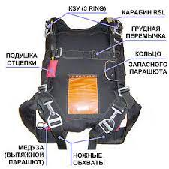
Як відкривається парашут?
Першим кроком до успішного пілотування парашута є його належне розкриття.
Парашути упаковані в контейнери, щоб клітини були спрямовані вперед. Коли парашут розгортається, повітря миттєво надходить всередину.

Slide 5
Як парашут повертається?
Як працює парашут з поворотами? Парашути з’єднані з їх павітряними контейнерами стропами. По суті, це надміцні струни, прикріплені в різних точках нижньої сторони парашута.
Рульові стропи розташовані на задній частині парашута. До них прикріплені «перемикачі», що дають парашутисту ручки, за які можна триматися для зручності управління. Їхня мета — дозволити парашутисту повернути парашут. Натиск на правому перемикачі керма змушує парашут повертати праворуч. Потягнувши ліворуч, він повертає ліворуч. Одночасне потягування обох перемикачів змушує купол сповільнити швидкість спуску, вирівнюючись.

Slide 6
Як парашути спускаються
Внутрішня конструкція парашута дозволяє йому спускатися з керованою швидкістю. Парашутисти часто говорять про досвід польоту на парашуті як про спокійне ковзання в повітрі.
Це, звичайно, за умови, що ми нічого не робимо, щоб змінити фактичні характеристики польоту. Коли парашут використовує перемикачі, щоб опустити рульові лінії і повернути, парашут автоматично спускається трохи швидше. Більш просунуті пілоти-парашутисти використовують техніку, яка називається «підвищення», яка збільшує швидкість їх зниження та створює свистячий звук, коли вони приземляються.

Slide 7
Як парашути приземлюються
Як працює парашут на приземленні? Коли парашутист приземляється, він використовує перемикачі керма, щоб уповільнити спуск парашута до мінімуму, полегшуючи м’яке приземлення.
Для цього парашутист одночасно натискає обидва перемикача керма, керуючим, але наполегливим маневром, який називається «розмах». Цей рух пригнічує задню частину парашута, змушуючи його сплющуватися і зменшуючи швидкість його зниження. Для досвідчених парашутистів приземлення зазвичай робиться наступним чином – м’який крок вперед, а потім парашут падає на землю, коли повітря перестає надходити в нього.

